Slide 1
Universidade Aberta do SUS - UNASUS Universidade Federal de Pelotas Especialização em Saúde da Família Modalidade a Distância Turma 8
Melhoria da Atenção à Saúde da Pessoa com Hipertensão Arterial Sistêmica e/ou Diabetes Mellitus na ESF Wilson Batista Siqueira, Mâncio Lima/AC
Luis Mendoza Cobas
Orientador: Thiago Santos de Souza
Pelotas, 2015

Slide 2
Introdução
Tendência global de envelhecimento populacional.
No Brasil são cerca de 17 milhões de portadores de hipertensão arterial, 35% da população de 40 anos e mais.
Prevalência de hipertensão arterial no Brasil entre 21,1% dos homens e 27,2% das mulheres (VIGITEL, 2009).
Dados do VIGITEL (2011) mostram que 5,6% da população refere ter DM.
No Brasil são cerca de 6 milhões de portadores de diabetes mellitus.

Slide 3
Mâncio Lima, Acre. 15.890 habitantes. Fundada 30 de maio 1977. Está situado a 700 km da capital Rio Branco.
Introdução

Slide 4
Introdução
ESF Wilson Batista Siqueira:
01 Equipe Saúde da família
População 1.475 pessoas: Urbana/Rural.
213 pessoas com hipertensão e 51 com diabetes

Slide 5
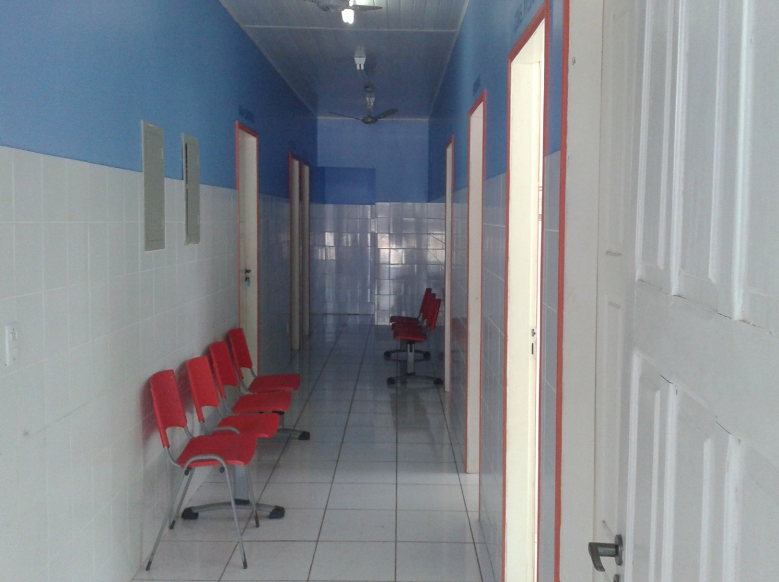
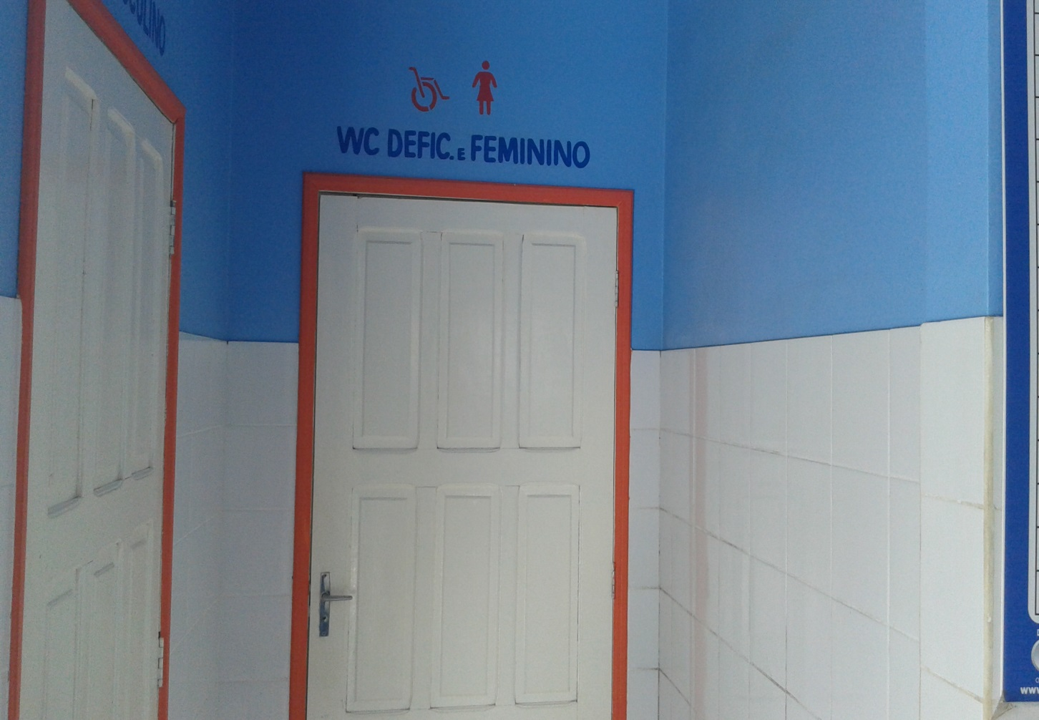
ESF Wilson Batista Siqueira

Slide 6
Estrutura
Deficiências
Déficit de especialista de nível secundário.
Déficit de laboratórios com acessibilidade aos usuários.
Falta de alguns integrantes da equipe.
Consultório médico
Consultório de odontologia
Consultório de enfermagem
Sala de vacina
Farmácia
Sala de endemias
Sala de nebulização e curativo
Sala de esterilização
Cozinha
Área de recepção
Três banheiros

Slide 7
Objetivo geral
Melhorar a atenção à saúde das pessoas com hipertensão arterial sistêmica e/ou diabetes mellitus da UBS Wilson Batista Siqueira, Mâncio Lima/AC.

Slide 8
Metodologia
As ações foram desenvolvidas nos seguintes eixos:
Monitoramento e avaliação
Organização e gestão do serviço
Engajamento público
Qualificação da prática clínica

Slide 9
Metodologia
Capacitação da equipe
Orientações para a comunidade sobre o programa de atenção a
saúde das pessoas com hipertensão e diabetes.
Monitoramento do desenvolvimento da intervenção.
Gerenciamento das ações e materiais necessários para a
intervenção.

Slide 10
Logística
Protocolo: Hipertensão Arterial e Diabetes Mellitus do Ministério da Saúde, 2013.
Ficha Espelho
Planilha coleta de dados

Slide 11
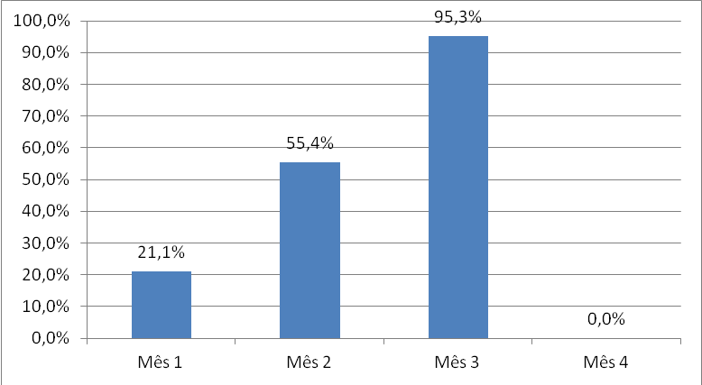
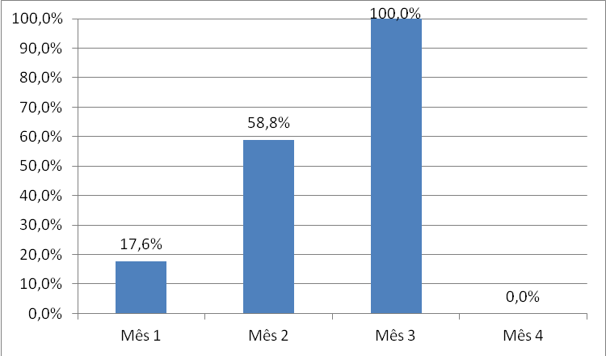
Objetivos, Metas e Resultados
Objetivo 1. Ampliar a cobertura a hipertensos e/ou diabéticos
Meta 1.1 Cadastrar 100% dos hipertensos da área de abrangência no Programa de Atenção à Hipertensão Arterial e à Diabetes Mellitus da unidade de saúde
Meta 1.2 Cadastrar 100% dos diabéticos da área de abrangência no Programa de Atenção à Hipertensão Arterial e à Diabetes Mellitus da unidade de saúde.
Mês 1: 45 (21,1%), Mês 2: 118 (55,4%), Mês 3: 203 (95,3%)
Mês 1: 09 (17,6%), Mês 2: 30 (58,8%), Mês 3: 51 (100%)
Figura 8: Cobertura do programa de atenção à saúde dos hipertensos na UBS Wilson Batista Siqueira, Mâncio lima, Acre. Fonte: Planilha de Dados 2015.
Figura 9: Cobertura do programa de atenção à saúde dos diabéticos na UBS Wilson Batista Siqueira, Mâncio lima, Acre. Fonte: Planilha de Dados 2015.

Slide 12
Objetivos, Metas e Resultados
Objetivo 2. Melhorar a qualidade da atenção a hipertensos e/ou diabéticos
Meta 2.1. Realizar exame clínico apropriado em 100% dos hipertensos.
Meta 2.2. Realizar exame clínico apropriado em 100% dos diabéticos.
Resultado: 100% nos três meses da intervenção

Slide 13
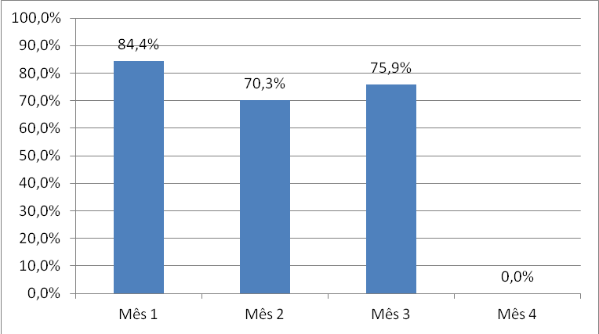
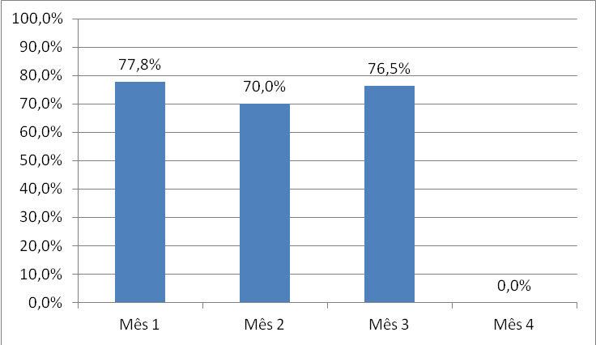
Objetivos, Metas e Resultados
Objetivo 2. Melhorar a qualidade da atenção a hipertensos e/ou diabéticos
Meta 2.3. Garantir a 90% dos hipertensos a realização de exames complementares em dia de acordo com o protocolo.
Meta 2.4. Garantir a 90% dos diabéticos a realização de exames complementares em dia de acordo com o protocolo.
Mês 1: 38 (84,4%), Mês 2: 83 (70,3%), Mês 3: 154 (75,9%)
Mês 1: 7 (77,8%), Mês 2: 21 (70%), Mês 3: 39 (76,5%)
Figura 10. Proporção de hipertensos com exame complementares em dia de acordo com o protocolo, UBS Wilson Batista Siqueira, Mâncio lima/Acre. Fonte: Planilha de Dados 2015.
Figura 11. Proporção de diabéticos com exame complementares em dia de acordo com o protocolo UBS Wilson Batista Siqueira, Mâncio lima/Acre. Fonte: Planilha de Dados 2015.

Slide 14
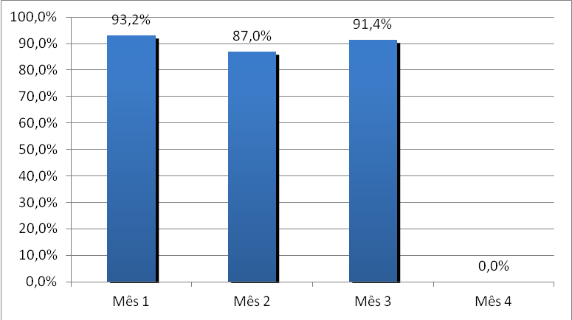
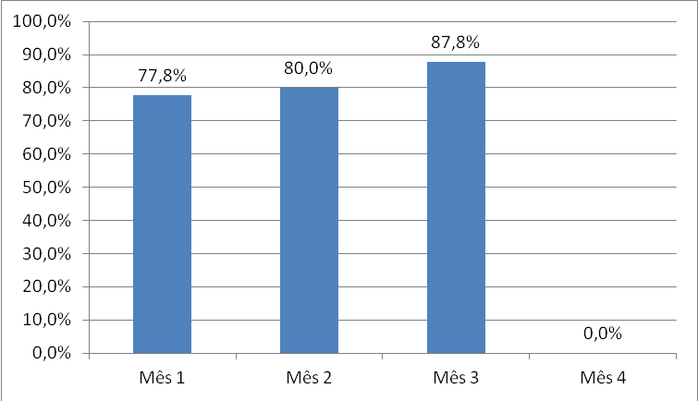
Objetivos, Metas e Resultados
Objetivo 2. Melhorar a qualidade da atenção a hipertensos e/ou diabéticos
Meta 2.5. Priorizar a prescrição de medicamentos da farmácia popular para 100% dos hipertensos cadastrados na unidade de saúde.
Meta 2.6. Priorizar a prescrição de medicamentos da farmácia popular para 100% dos diabéticos cadastrados na unidade de saúde.
Mês 1: 41 (93,2%), Mês 2: 94 (87%), Mês 3: 169 (91,4%)
Mês 1: 7 (77,8%), Mês 2: 24 (80%), Mês 3: 43 (87,8%)
Figura 12. Proporção de hipertensos com prescrição de medicamentos da farmácia popular/Hiperdia priorizada, UBS Wilson Batista Siqueira, Mâncio lima/Acre Fonte: Planilha de Dados 2015.
Figura 13. Proporção de diabéticos com prescrição de medicamentos da farmácia popular/Hiperdia priorizada, UBS Wilson Batista Siqueira, Mâncio lima/Acre. Fonte: Planilha de Dados, 2015.

Slide 15
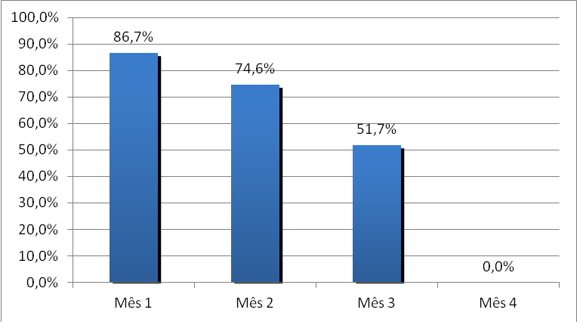
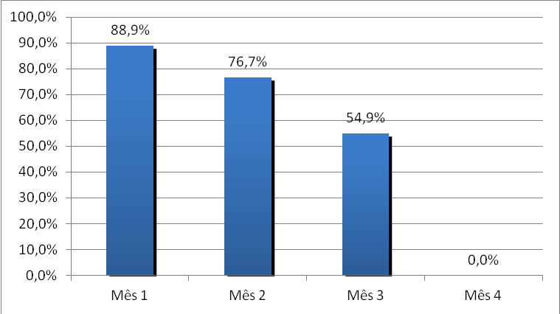
Objetivos, Metas e Resultados
Objetivo 2. Melhorar a qualidade da atenção a hipertensos e/ou diabéticos
Meta 2.7. Realizar avaliação da necessidade de atendimento odontológico em 100% dos hipertensos.
Meta 2.8. Realizar avaliação da necessidade de atendimento odontológico em 100% dos diabéticos.
Mês 1: 39 (86,7%), Mês 2: 88 (74,6%), Mês 3: 105 (51,7%)
Mês 1: 8 (88,9%), Mês 2: 23 (76,7%), Mês 3: 28 (54,9%)
Figura 14: proporção de hipertensos com avaliação da necessidade de atendimento odontológico UBS Wilson Batista Siqueira, Mâncio lima, Acre. Fonte: Planilha de Dados 2015.
Figura 15. Proporção de diabéticos com avaliação da necessidade de atendimento odontológico UBS Wilson Batista Siqueira, Mâncio lima, Acre. Fonte: Planilha de Dados 2015.

Slide 16
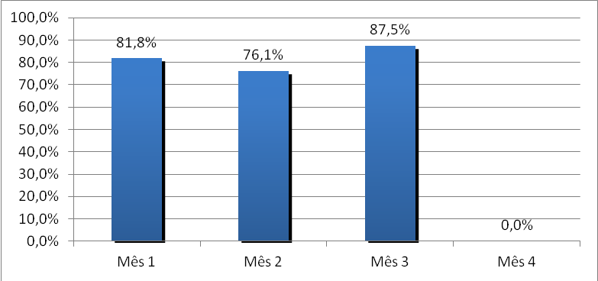
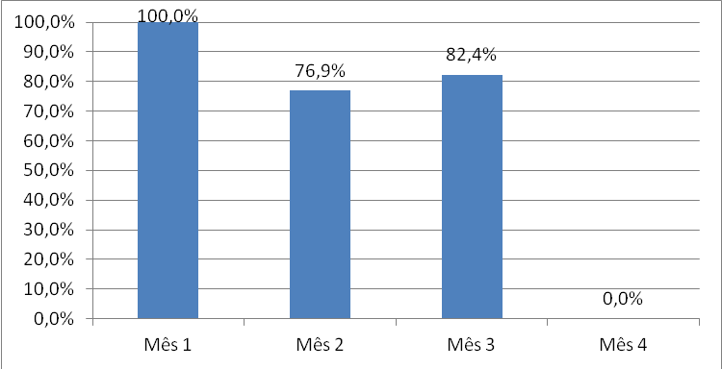
Objetivos, Metas e Resultados
Objetivo 3 Melhorar a adesão de hipertensos e/ou diabéticos ao programa
Meta 3.1. Buscar 100% dos hipertensos faltosos às consultas na unidade de saúde conforme a periodicidade recomendada.
Meta 3.2. Buscar 100% dos diabéticos faltosos às consultas na unidade de saúde conforme a periodicidade recomendada.
Mês 1: 9 (81,8%), Mês 2: 35 (76,1%), Mês 3: 56 (87,5%)
Mês 1: 3 (100%), Mês 2: 10 (76,9%), Mês 3: 14 (82,4%)
Figura 16. Proporção de hipertensos, faltosos as consultas medicas com busca ativa UBS Wilson Batista Siqueira, Mâncio lima/Acre. Fonte: Planilha de Dados 2015.
Figura 17. Proporção de diabéticos, faltosos as consultas medicas com busca ativa UBS Wilson Batista Siqueira, Mâncio lima/Acre. Fonte: Planilha de Dados 2015.

Slide 17
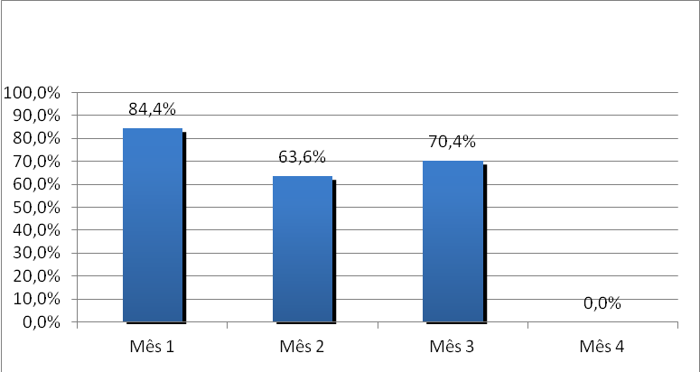
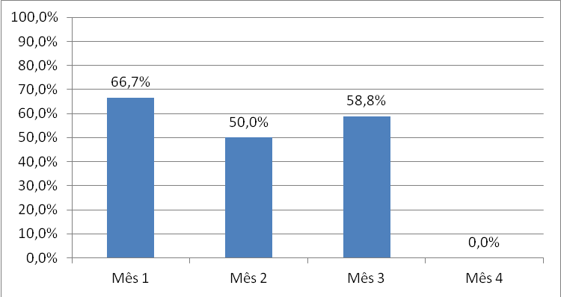
Objetivos, Metas e Resultados
Objetivo 4 Melhorar o registro das informações.
Meta 4.1. Manter ficha de acompanhamento de 100% dos hipertensos cadastrados na unidade de saúde.
Meta 4.2. Manter ficha de acompanhamento de 100% dos diabéticos cadastrados na unidade de saúde.
Mês 1: 38 (84,4%), Mês 2: 75 (63,6%), Mês 3: 143 (70,4%)
Mês 1: 6 (66,7%), Mês 2: 15 (50%), Mês 3: 30 (58,8%)
Figura 18. Proporção de hipertensos com registro adequado de acompanhamento UBS Wilson Batista Siqueira, Mâncio lima/Acre. Fonte: Planilha de Dados 2015.
Figura 19. Proporção de diabéticos com registro adequado na ficha de Acompanhamento UBS Wilson Batista Siqueira, Mâncio lima, Acre Fonte: Planilha de Dados 2015.

Slide 18
Objetivos, Metas e Resultados
Objetivo 5 Mapear hipertensos e diabéticos de risco para doença cardiovascular
Meta 5.1. Realizar estratificação do risco cardiovascular em 100% dos hipertensos cadastrados na unidade de saúde.
Meta 5.2. Realizar estratificação do risco cardiovascular em 100% dos diabéticos cadastrados na unidade de saúde.
Sendo no primeiro mês de 45 (100%), segundo mês 118 (100%), terceiro mês 203 (100%) para hipertensão. E, no primeiro mês de 9 (100%), segundo mês 30 (100%), terceiro mês 51(100%) para diabetes.
Resultado: 100% nos três meses da intervenção

Slide 19
Objetivos, Metas e Resultados
Objetivo 6 Promover a saúde de hipertensos e diabéticos
Meta 6.1. Garantir orientação nutricional sobre alimentação saudável a 100% dos hipertensos e diabéticos.
Meta 6.2. Garantir orientação em relação à prática regular de atividade física a 100% dos pacientes hipertensos e diabéticos.
Meta 6.3. Garantir orientação sobre os riscos do tabagismo a 100% dos pacientes hipertensos e diabéticos.
Meta 6.4. Garantir orientação sobre higiene bucal a 100% dos pacientes hipertensos e diabéticos.
Resultado: 100% nos três meses da intervenção

Slide 20
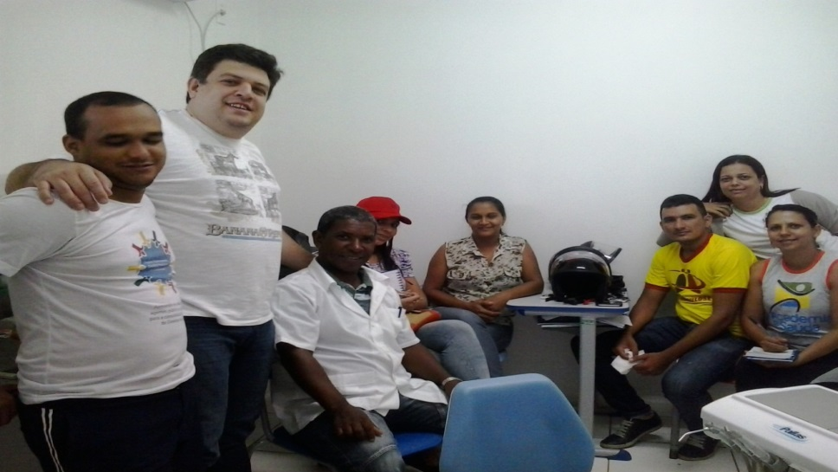
Discussão
Importância da intervenção para EQUIPE:
Organização do trabalho,
Mais união entre os integrantes de equipe,
Cadastramento de todos os usuários com hipertensão e/ou diabetes com 20 anos ou mais, implantação de registros específicos como a ficha-espelho, atendimento clinico integral e humanizado.

Slide 21
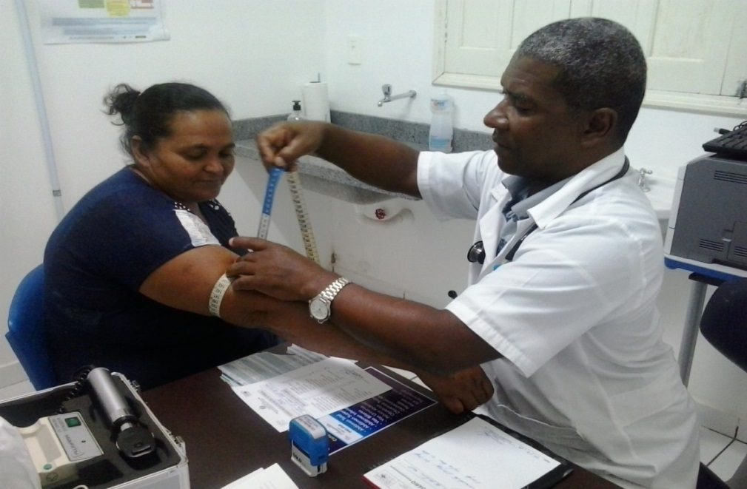
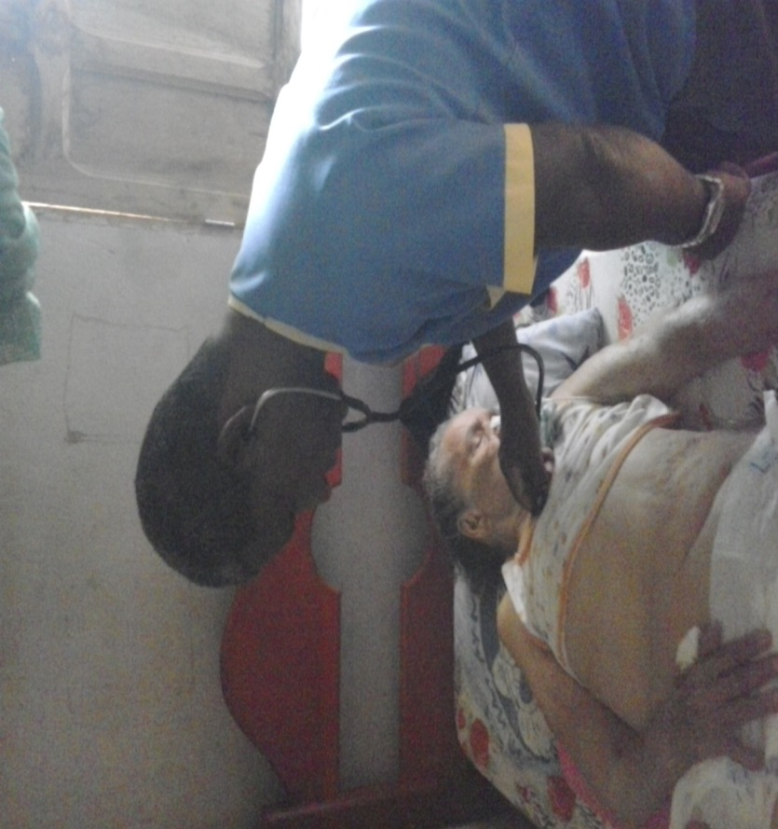
Discussão
Importância da intervenção para SERVIÇO:
Mudanças positivas na rotina do serviço contribuíram com a qualificação da qualidade dos atendimentos prestados,
Mudanças que ainda requerem a continuidade do processo para que a cada dia seja materializada.

Slide 22
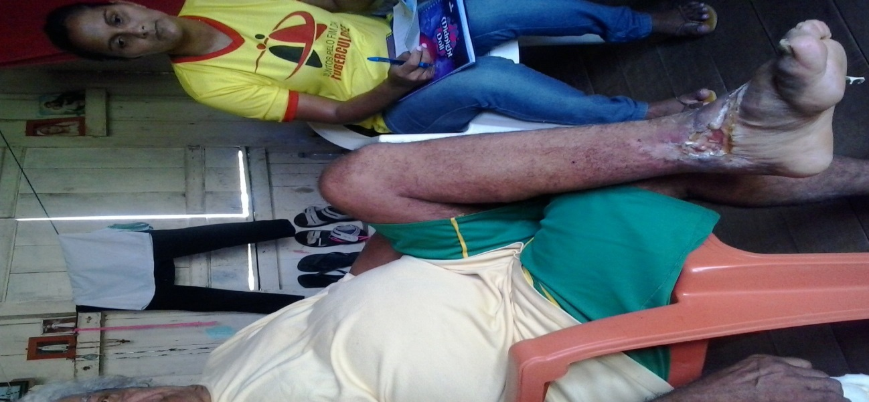
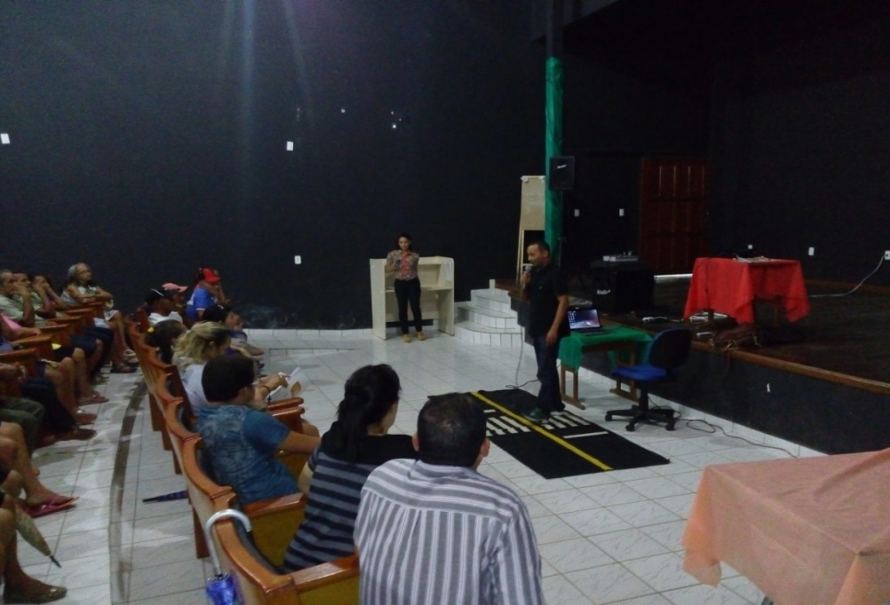
Discussão
Importância da intervenção para COMUNIDADE:
Sentimento de satisfação dos usuários pelas atividades desenvolvidas no decorrer da intervenção

Slide 23
Reflexão crítica sobre aprendizagem
Visava somente minha qualificação profissional para a obtenção do título de especialista em Saúde Família
Conheci o ambiente virtual e meus orientadores, durante a participação nos fórum interagi com alguns colegas, professores e coordenadores, compartilhamos ideias, ocorreram vivências inesquecíveis, além disso, estabeleci intercâmbio, conheci os costumes da população, aprendi novos conteúdos, foi uma experiência muito bonita e boa

Slide 24
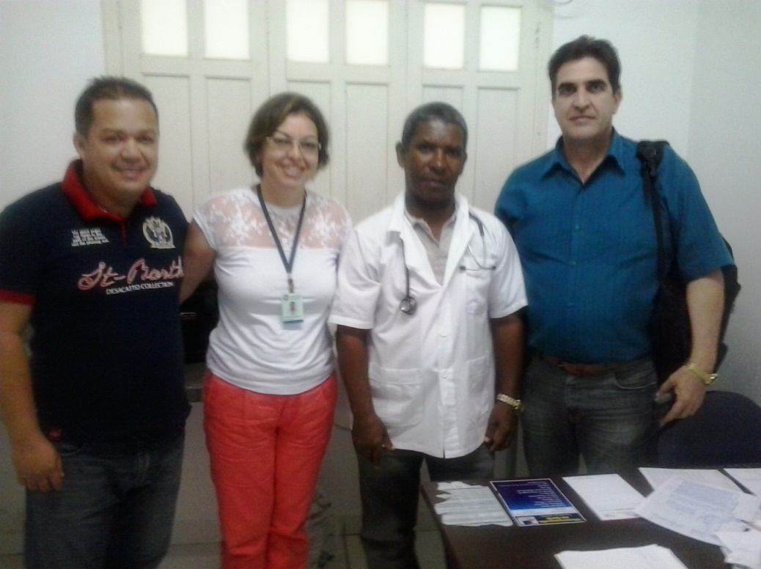
Reflexão crítica sobre aprendizagem
Melhorou significativamente o trabalho na ESF, ganhamos em organização do trabalho, mais união entre os integrantes da equipe.
A intervenção com certeza vai ter continuidade para oferecer um atendimento com qualidade e continuar melhorando os atendimentos a este grupo da população e melhorar outros programas como o Pré-natal o puerpério.
Figura 20 – Representante da OPAS e gestor municipal em visita a UBS interessados pelo funcionamento da especialização, UBS Wilson Batista Siqueira, Mâncio Lima, AC, 2015.

Slide 25
Referências MION JR., Decioetal . IV Diretrizes Brasileiras de Hipertensão Arterial.Arq.Bras.Cardiol.,SãoPaulo,2010Disponívelem:<http://www.scielo.br/scielo.php?script=sci_arttext&pid=S0066782X2004001000001&lng=en&nrm=iso>. Brasil. Ministério da Saúde. Secretaria de Atenção à Saúde. Departamento de Atenção Básica.Estratégias para o cuidado da pessoa com doença crônica: hipertensão arterial sistêmica / Ministério da Saúde, Secretaria de Atenção àSaúde, Departamento de Atenção Básica. – Brasília: Ministério da Saúde, 2013. 128 p. : il. (Cadernos de Atenção Básica, n. 37)ISBN 978- Sociedade Brasileira de Cardiologia. Tratar a pressão alta é um atodefénavida.Disponívelem:<http://bvsms.saude.gov.br/bvs/publicacoes/cartilha_pressao_fe_vida.pdf>. BRASIL. Ministério da Saúde. Pratique Saúde contra a HipertensãoArterial.Disponívelem<http://portal.saude.gov.br/portal/saude/visualizar_texto.cfm?idtxt=23616&janela=1

